Slide 1
DESARROLLO DE UNA APLICACIÓN
Eva Pérez, José Carlos Mora, Manuel Parrado y Rodrigo García

Slide 3
PROPUESTA DE PROYECTO
Este trabajo describe el diseño y desarrollo de una aplicación de compras en línea para un supermercado como Mercadona, orientada a mejorar la experiencia de compra digital de sus clientes.
La aplicación permite a los usuarios explorar un catálogo extenso de productos, gestionar sus carritos de compra, recibir recomendaciones personalizadas y realizar pagos de forma segura.
Para lograr una aplicación eficiente se ha definido y asignado componentes clave del sistema: el front-end, donde los usuarios interactúan visualmente; el back-end, que gestiona la lógica de negocio; y la base de datos, que almacena toda la información crítica.
Además, la integración con servicios de pago son esenciales para su funcionalidad. Cada uno de estos componentes está a cargo de roles especializados en el equipo, asegurando un desarrollo que cumpla a las necesidades tanto de Mercadona como de sus clientes.

Slide 4
ROLES
Analista de Sistemas: Rodrigo.
Diseñador de software: José Carlos.
Analista Programador: Manuel.
Programador: Eva.
Arquitecto de software: Manuel.
Jefe de proyecto: Eva.

Slide 5
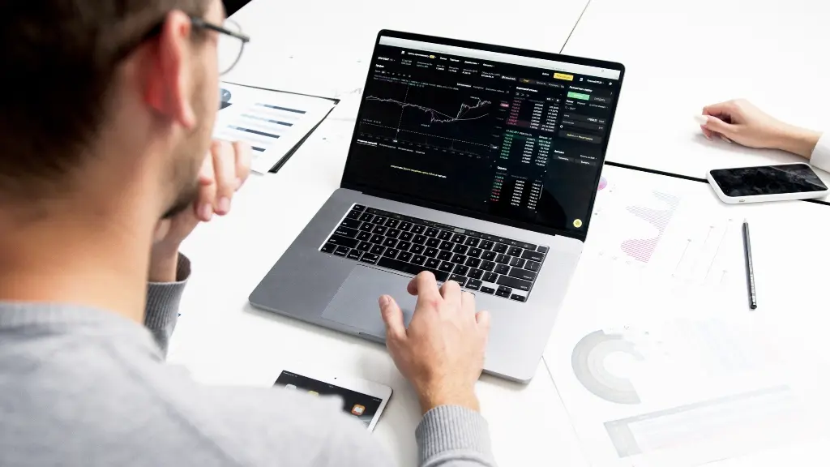
Analista de sistemas
Preparar preguntas sobre gestión de productos, carrito de compras y métodos de pago para entender las necesidades del cliente. Tomar notas en la reunión sobre requisitos funcionales y no funcionales, creando un documento de requisitos para su aprobación.

Slide 6

Diseñador de software
Investigar las mejores prácticas de diseño de interfaz para aplicaciones de supermercado
Recopilar referencias
Crear bocetos iniciales
Desarrollar prototipos interactivos
Preparar una presentación de los prototipos para la revisión

Slide 7

Arquitecto de software
Identificación de componentes principales: front-end, back-end y base de datos.
Definición de comunicación: especificación de cómo interactúan los componentes.
Creación de diagrama de arquitectura: representación visual de la estructura del sistema.
Documentación de diseño: justificación y registro de decisiones de diseño.

Slide 8

Programador
Crear una base de datos para guardar datos de usuarios como nombre, correo, contraseña y compras. También desarrollar la lógica del registro, validar datos, integrarlo en el front-end y probar su funcionamiento.

Slide 9

Analista programador
Detalle de requisitos: categorías, filtros y búsqueda por nombre en el sistema de búsqueda de productos.
Diagrama de flujos: representación visual en el proceso de búsqueda.
Documentación de resultados esperados y posibles interacciones en cada etapa del diagrama.

Slide 10

Programador
Configurar la base de datos con tablas para productos, usuarios y pedidos. Desarrollar una API para gestionarlos y hará pruebas unitarias.

Slide 11

Analista programador
Revisión de consultas SQL: detección de cuellos de botella de rendimiento.
Pruebas de optimización: técnicas como el uso de índices, caché y otras mejoras.
Registro de optimizaciones y resultados de pruebas.

Slide 12

Diseñador de software
Definir un grupo de usuario para las pruebas de usabilidad
Preparar escenarios de prueba y tareas específicas que los usuarios deberán realizar
Recoger feedback de los usuarios y documentar sus experiencias y recomendaciones

Slide 13

Analista programador
Revisión de código: análisis de componentes para identificar errores y mejoras, implementando cambios y depuración para mejorar la calidad del código.

Slide 14

Jefe de proyecto
Como líder del proyecto, recopilar documentación técnica, creando manuales de usuario para explicar cómo utilizar la aplicación, y garantizar que esté organizada y accesible para desarrolladores y usuarios.

Slide 15
MUCHAS GRACIAS POR VUESTRA ATENCIÓN
¿ALGUNA DUDA?

